Slide 1
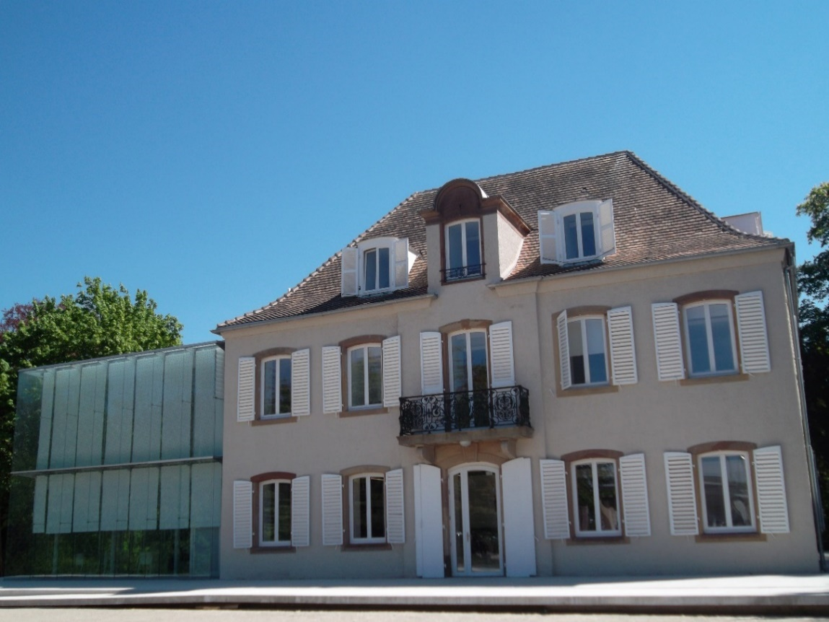

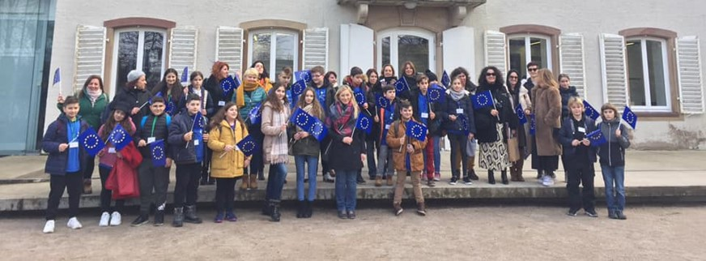
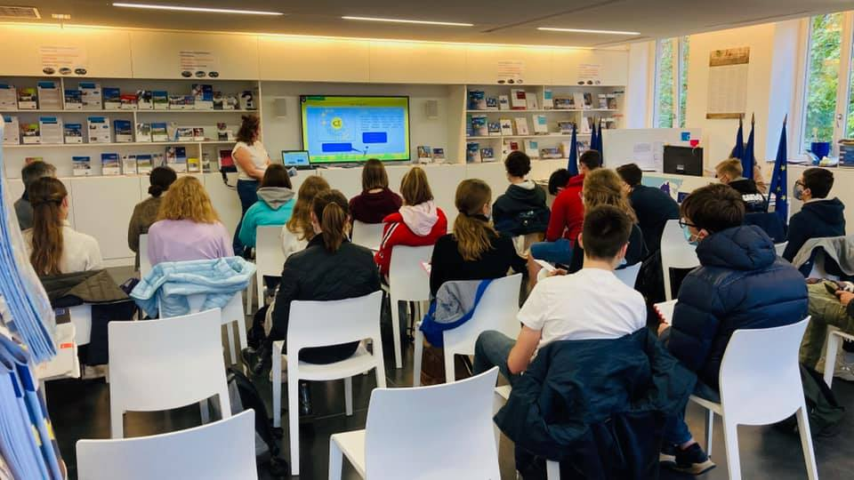
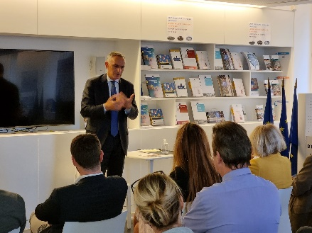
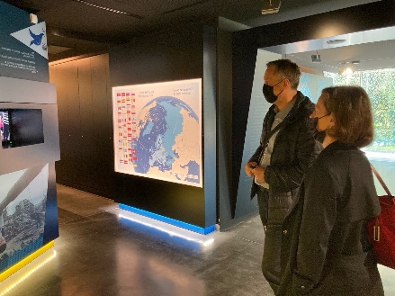
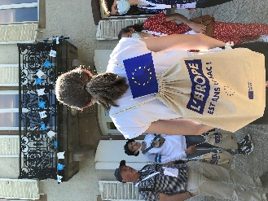


Centre d’Information sur les Institutions Européennes
Le Centre d’Information sur les Institutions Européennes (CIIE) est membre du réseau des Centre Europe Direct, un service d’information de l’Union européenne.
Sa mission est de renseigner le grand public sur la vie de toutes les institutions européennes présentes à Strasbourg ainsi que sur les politiques de l’Union européenne, au moyen de brochures, d’expositions et d’animations diverses.
Centre d’Information sur les Institutions Européennes
1 allée Kastner – 67000 Strasbourg
T. 03.88.15.70.80 – www.strasbourg-europe.eu
Centre d’Information sur les Institutions Européennes

Slide 2

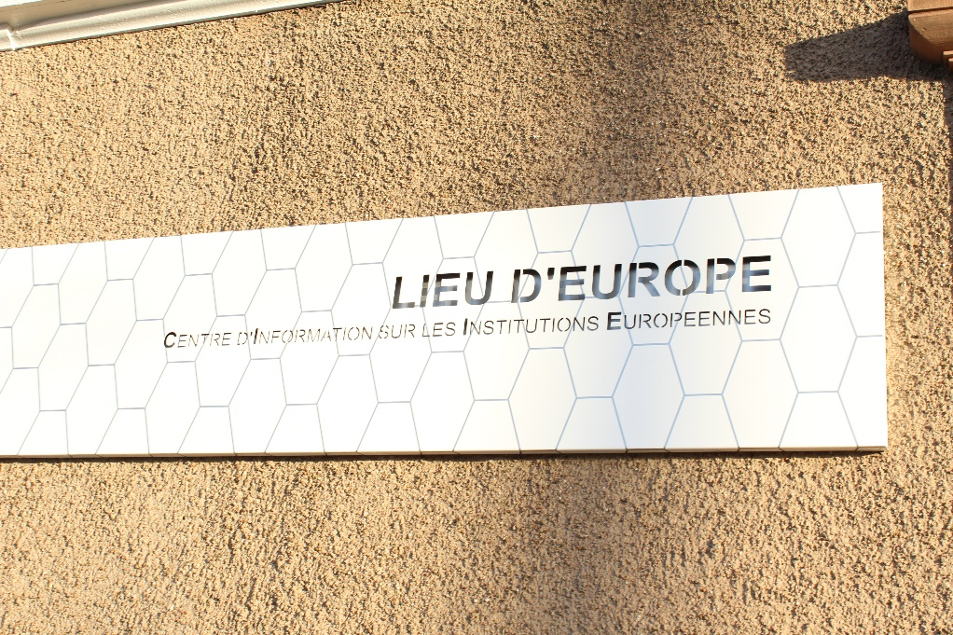








Centre d’Information sur les Institutions Européennes
Création en 1995
Informer sur l’Union européenne et sur les institutions européennes présentes à Strasbourg
Membres fondateurs : Région Grand Est, Collectivité européenne d’Alsace, Eurométropole de Strasbourg
Une équipe de 7 permanents et de 35 bénévoles
Membre du réseau des Centres Europe Direct – un label de la Commission européenne
Centre d’Information sur les Institutions Européennes

Slide 3
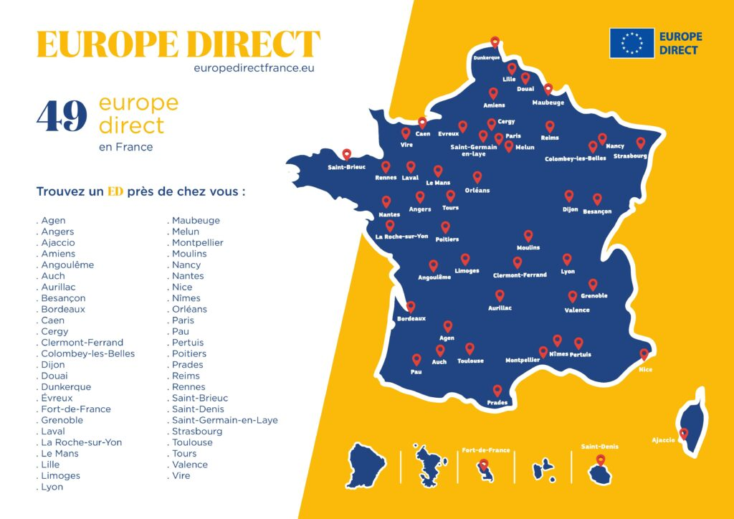
Centres Europe Direct
Le CIIE fait partie du réseau des Centre Europe Direct.
Il existe 49 Centres d’information Europe Direct en France et plus que 430 dans l’Union européenne
Centre d’Information sur les Institutions Européennes

Slide 4
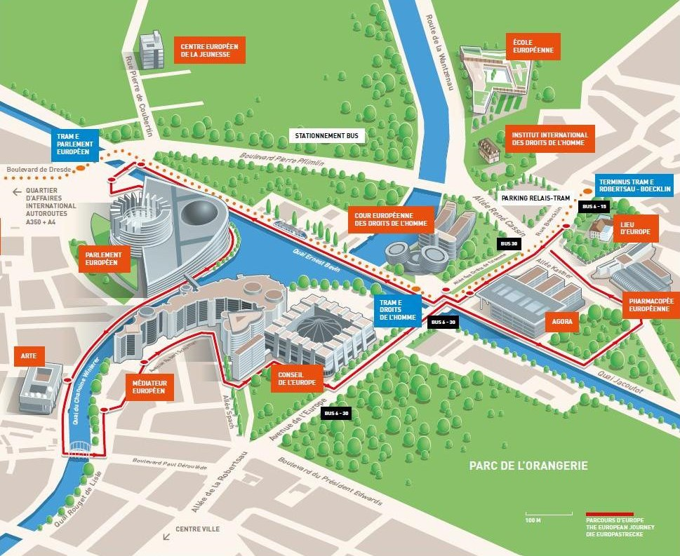
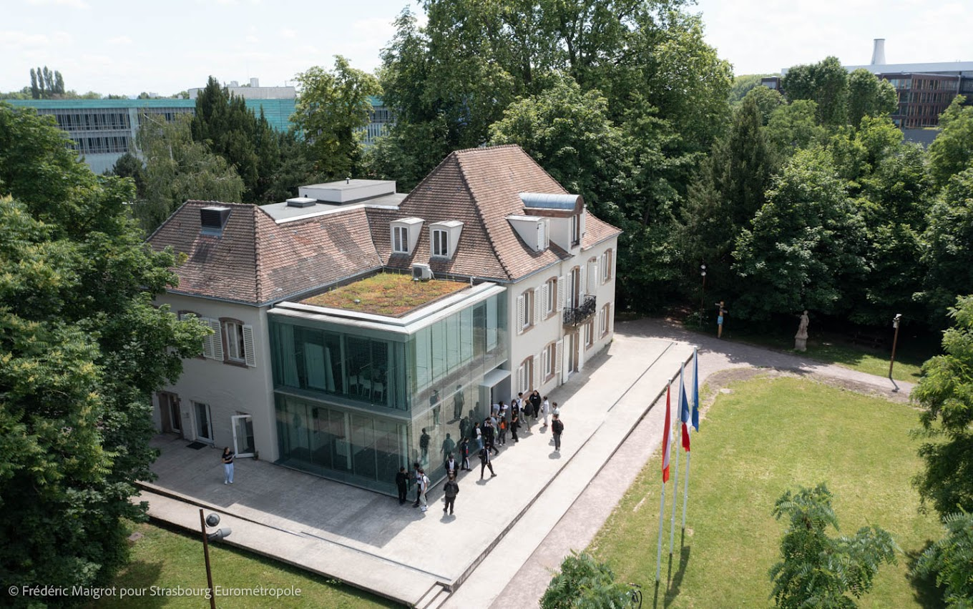


Centre d’Information sur les Institutions Européennes
Une localisation dans le quartier européen de Strasbourg au sein du Lieu d’Europe depuis 2014
Centre d’Information sur les Institutions Européennes

Slide 5
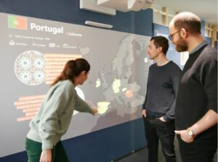



Le Lieu d’Europe
Lieu d’éducation à la citoyenneté européenne géré par la Ville de Strasbourg et ouvert à tous, le Lieu d’Europe a pour vocation de faire connaître l’Europe aux citoyens et de renforcer leur sentiment d’appartenance à une communauté de valeurs.
Une exposition permanente :
Cette exposition raconte une histoire, ou plutôt des histoires : celle de l’Europe bien sûr, celle de Strasbourg également, étroitement liée, et celle des nombreuses personnalités qui ont œuvré pour l’édification de ce destin commun.
> Ouvert du mardi au dimanche de 10h à18h
Lieu d’Europe en détails
Centre d’Information sur les Institutions Européennes

Slide 6








Nos activités
Centre de documentation
Expositions & création d’outils pédagogiques
Club Europe
Animations pédagogiques
Emissions de radio & télévision
Stands d’information
Site internet & réseaux sociaux
Conférences grand public
Centre d’Information sur les Institutions Européennes

Slide 7

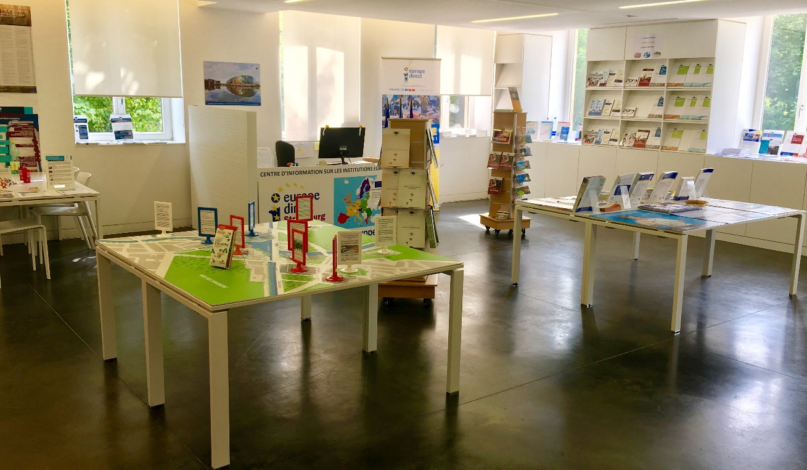

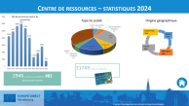
Le centre de ressources et de documentation
Situé au premier étage du Lieu d’Europe, le Centre de ressources du CIIE vous accueille du : mardi au vendredi de 10h à 18h et le lundi sur rendez-vous.
Des fiches d’information synthétiques
Des brochures grand public
Des ouvrages et publications
Une revue de presse thématique
Les Journaux Officiels de l’Union européenne
Des documents audiovisuels sur l’actualité européenne
Une documentaliste qui répond à vos questions
En 2024 :
2946 visiteurs et 482 demandes par courrier
Statistiques détaillées
Centre d’Information sur les Institutions Européennes

Slide 8
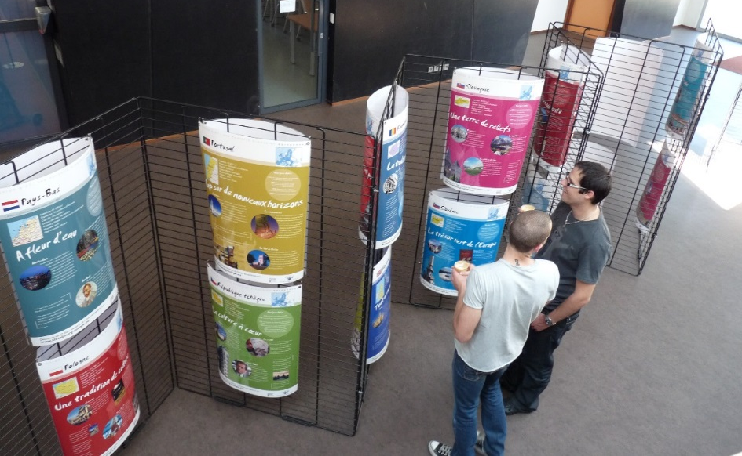

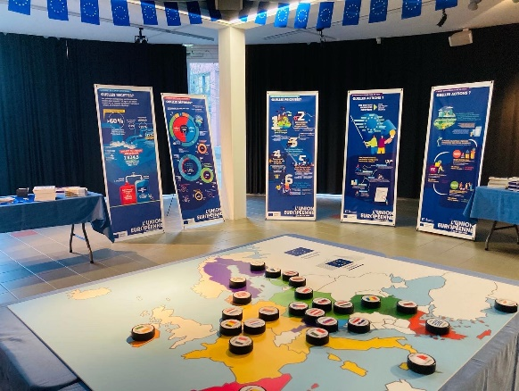
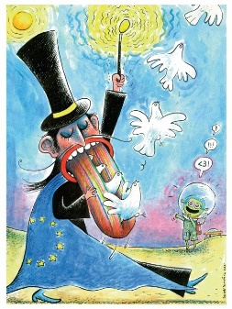



Des expositions
Mise à disposition gratuite
Tout organisme en Alsace
Différentes thématiques européennes :
Les pays de l’Union européenne
Les pays du Conseil de l’Europe
Robert Schuman
L’Europe à Strasbourg
L’Europe au quotidien,
La PAC
L’Europe et l’eau,…
Centre d’Information sur les Institutions Européennes

Slide 9

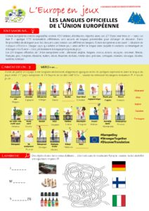
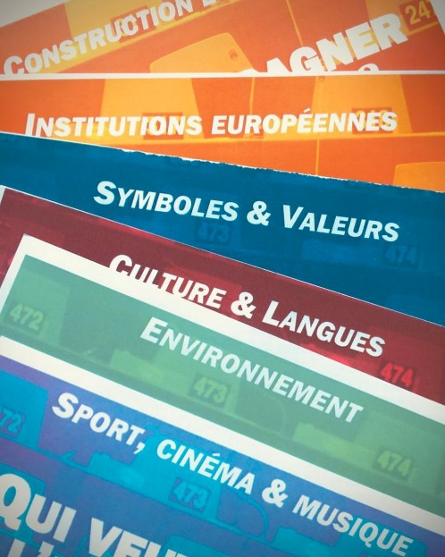
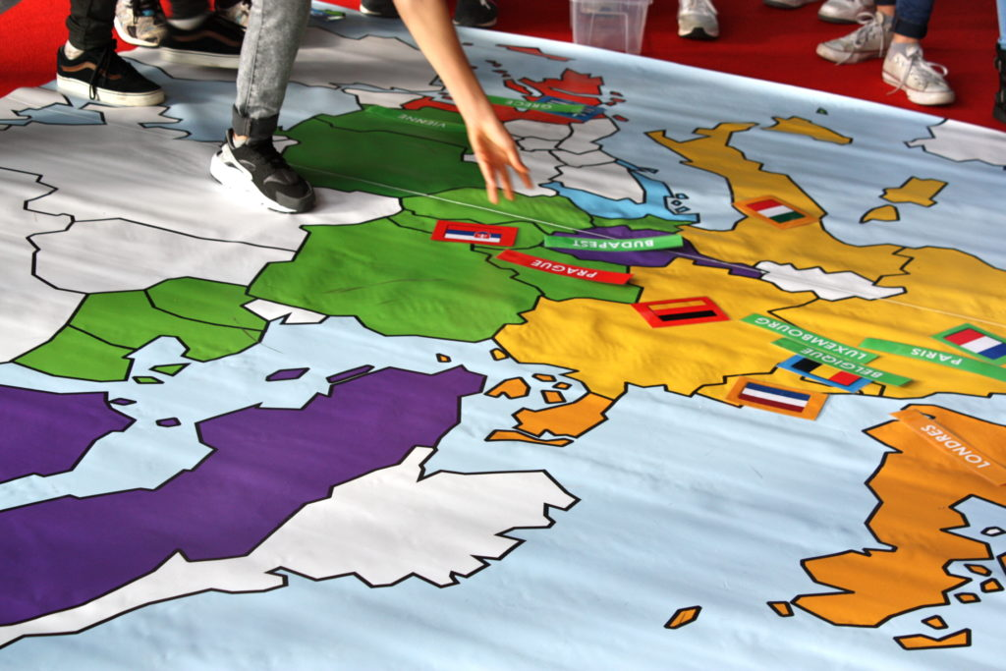
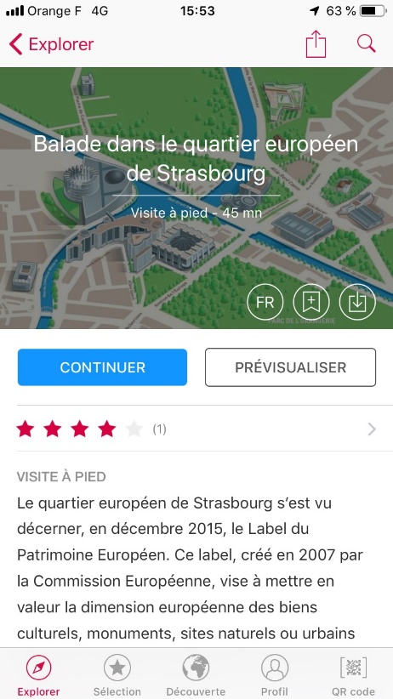
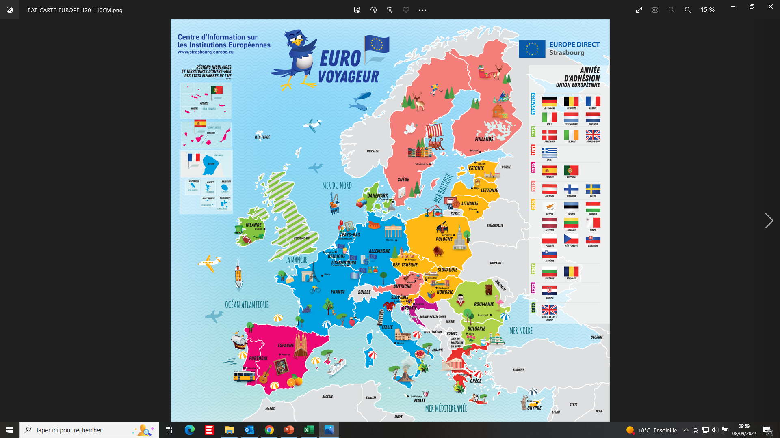
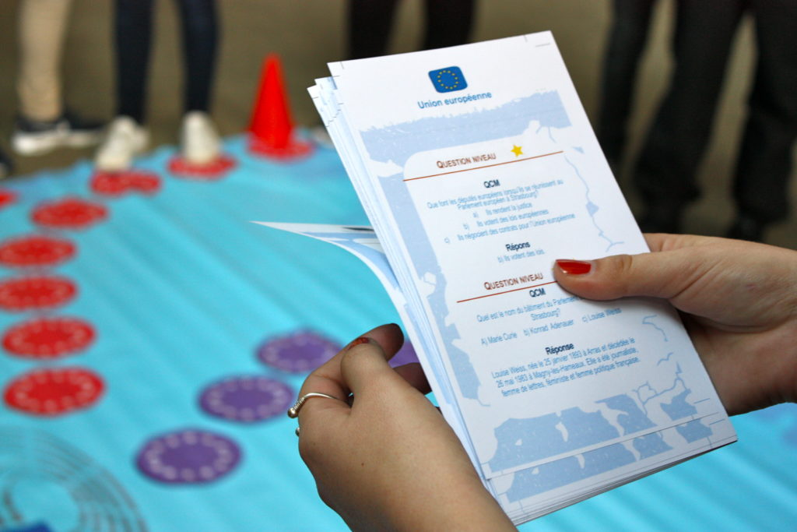
Des outils pédagogiques
Centre d’Information sur les Institutions Européennes

Slide 10
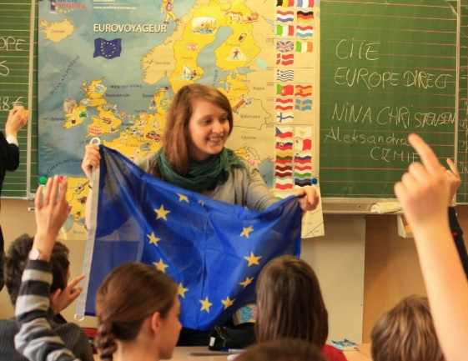
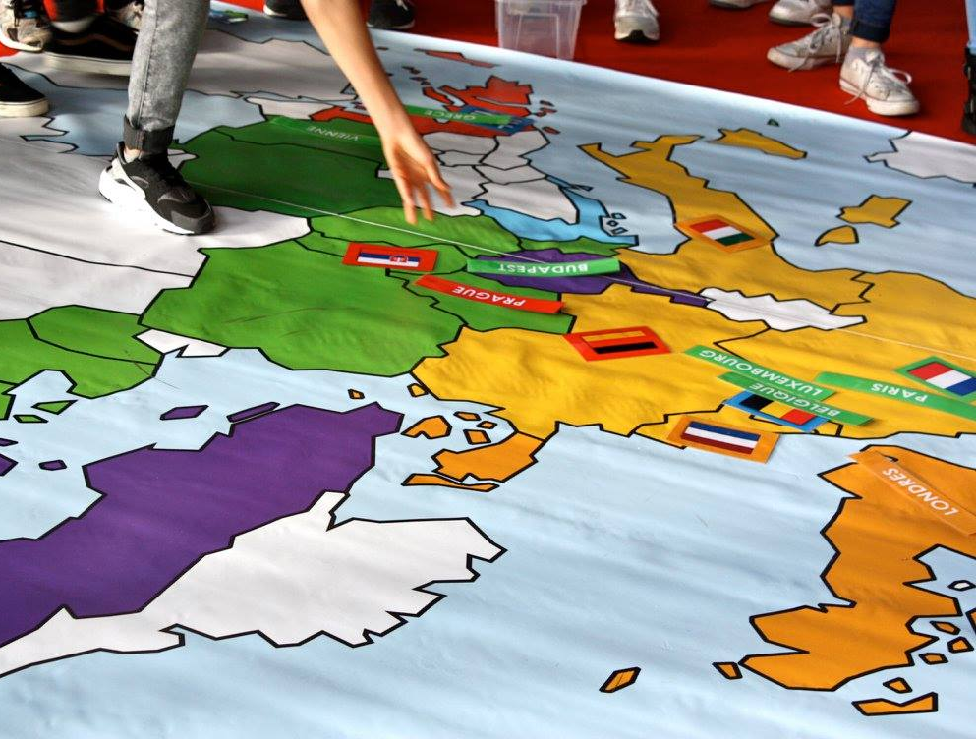

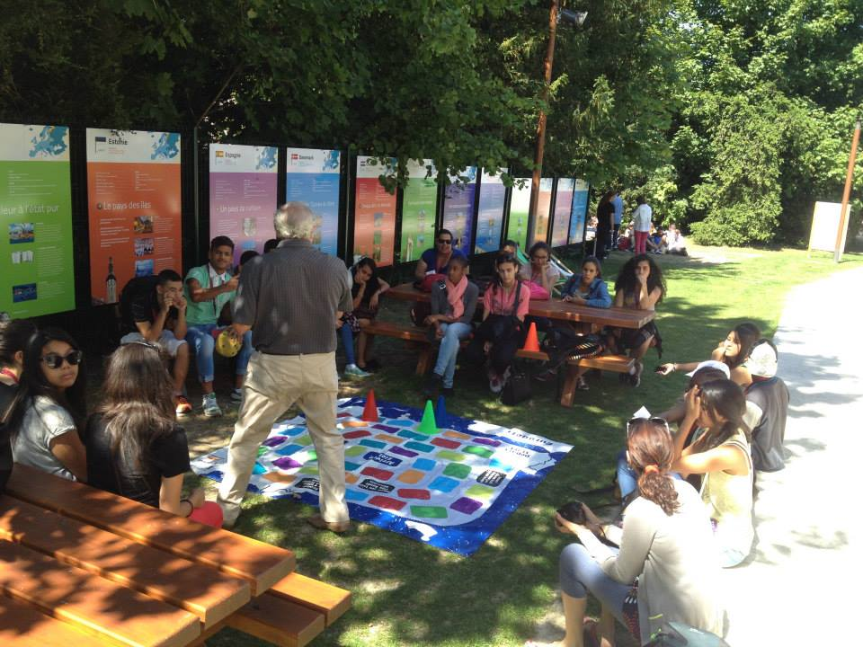
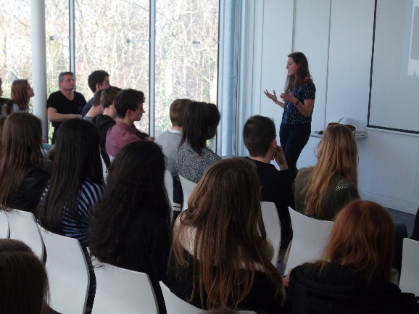

Des animations pédagogiques
Pour faciliter l’enseignement de l’Europe aux jeunes
Des outils pédagogiques adaptés à chaque catégorie d’âge de 9 à 18 ans
Directement dans les établissements ou dans nos locaux
Réalisées par nos intervenants bénévoles du Club Europe
Les animations scolaires en 2024 :
809 animations scolaires pour 22 981 élèves
Statistiques détaillées
Centre d’Information sur les Institutions Européennes

Slide 11
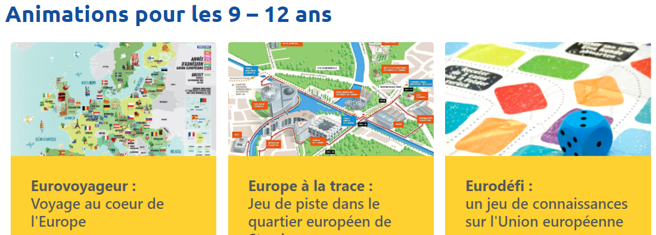
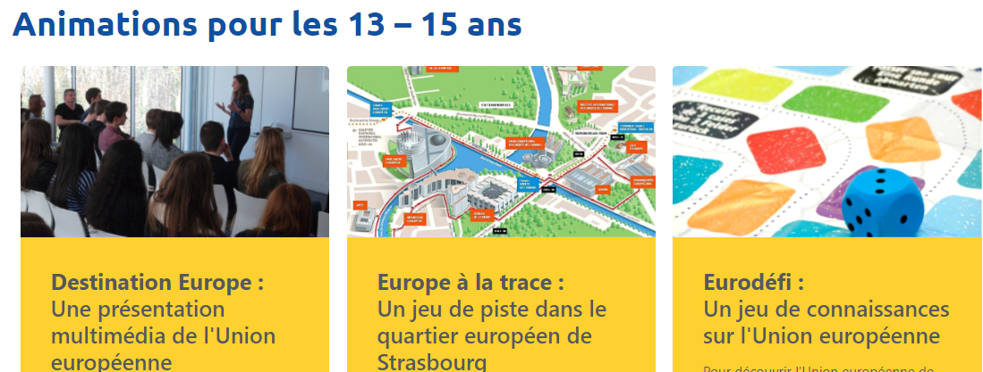
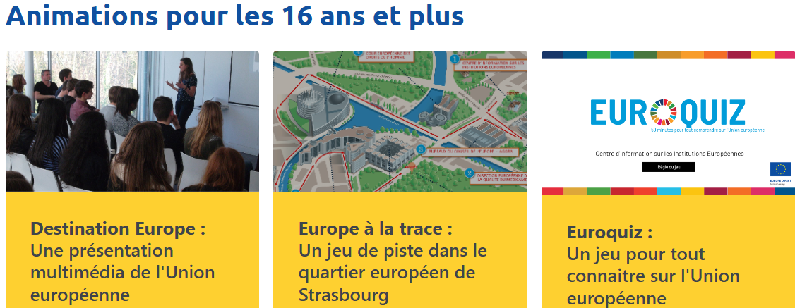

Des animations pédagogiques
Détail des animations
Centre d’Information sur les Institutions Européennes

Slide 12
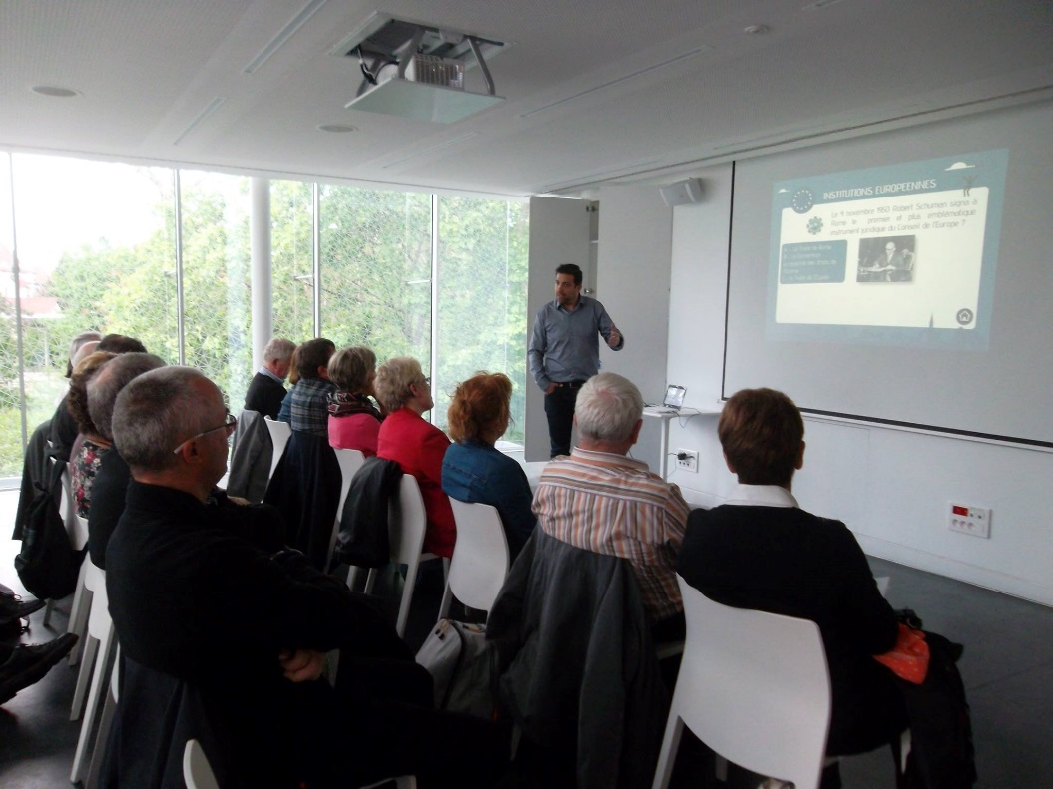

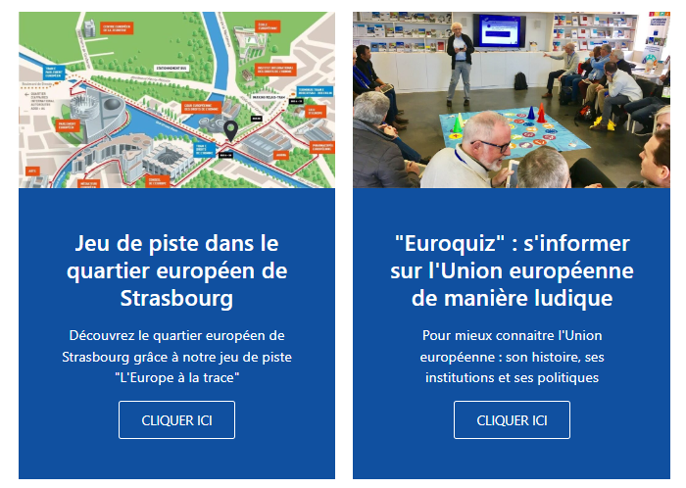
Les activités grand public
Centre d’Information sur les Institutions Européennes

Slide 13




Le Club Europe
Un réseau d’intervenants bénévoles
Créé en 2003
Réalise des animations pédagogiques dans les établissements scolaires
Partage ses connaissances avec les citoyens alsaciens
Se déplace à travers toute l'Alsace
Compte 35 membres actifs
Le Club Europe depuis 2003 :
9 000 animations scolaires pour plus de 230.000 élèves
Club Europe - fonctionnement
Centre d’Information sur les Institutions Européennes

Slide 14
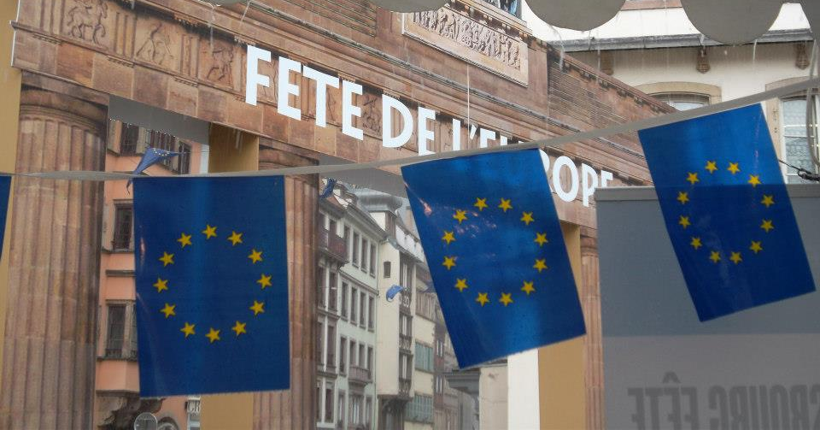
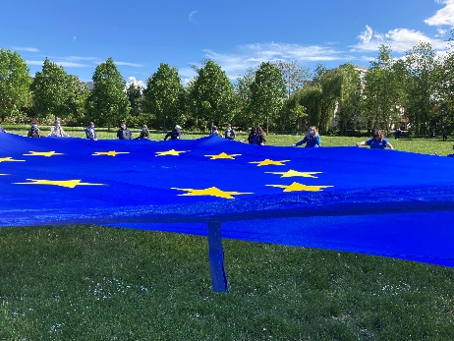
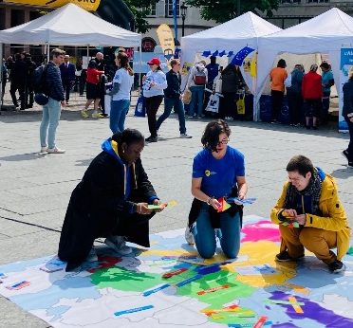
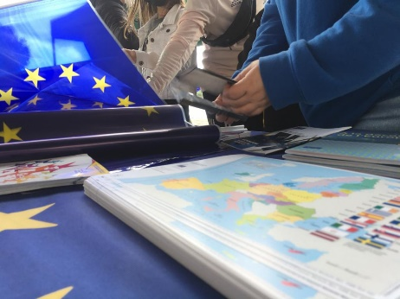
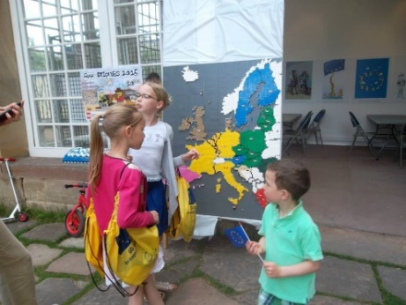
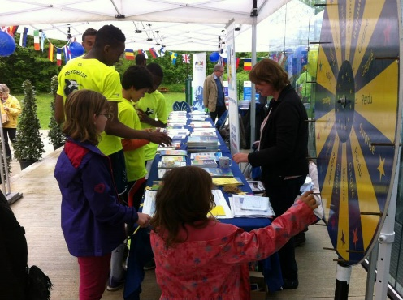

Stands d’information
Fête de l’Europe
Mois de l’Europe en Grand Est
Portes ouvertes du Parlement européen
Salon de l’emploi
Pour informer le grand public au moyen de discussions, brochures, quiz, jeux,...
Centre d’Information sur les Institutions Européennes

Slide 15
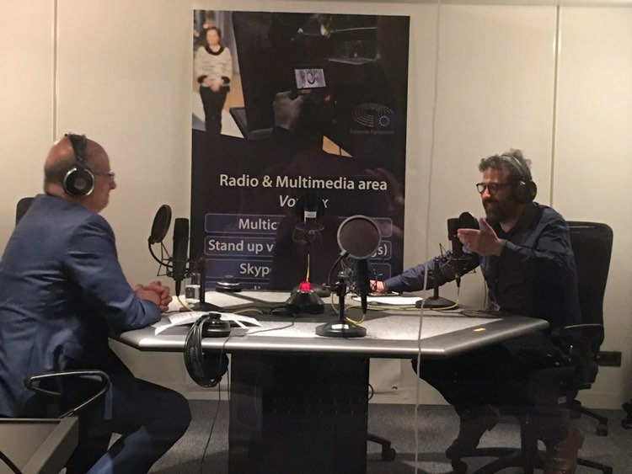


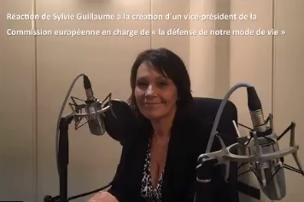




Emissions de radio
Fréquence Europe sur Radio Judaïca : 30 min d’interview - bimensuelle
Place de l’Europe sur RCF Alsace : 30 min d’interview diffusée un lundi par mois
Chroniques Europe sur RCF et Euradio : une chronique par semaine
Centre d’Information sur les Institutions Européennes

Slide 16
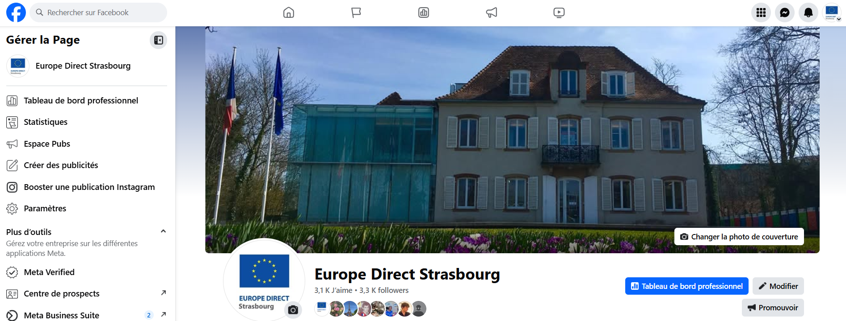


Site internet et réseaux sociaux
Un site internet : www.strasbourg-europe.eu
Facebook : facebook.com/EuropeDirectStrasbourg
3201 abonnés
Twitter : twitter.com/strasbourgeurop
4033 abonnés
Instagram : instagram.com/europe_direct_strasbourg
2000 abonnés
Une lettre d’information Parlons Europe
3200 abonnés
Une page Linkedin
470 abonnés
Une lettre d’information « enseignants »
3200 abonnés
Centre d’Information sur les Institutions Européennes

Slide 17
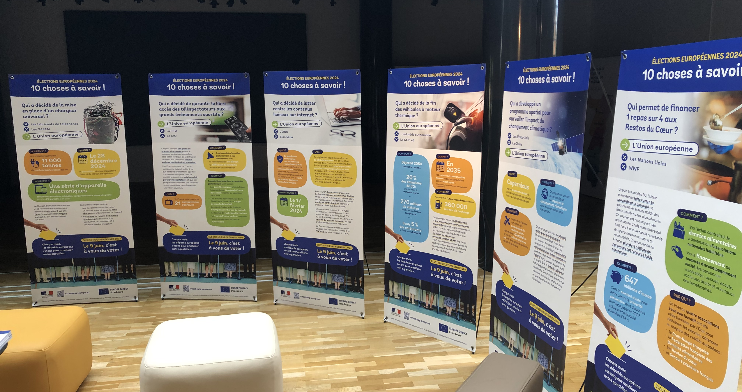


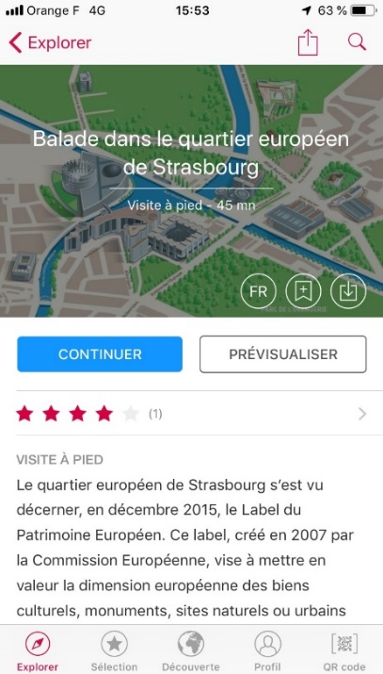



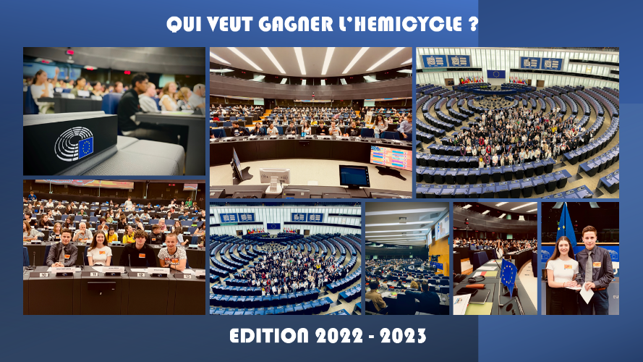

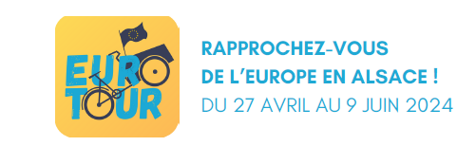
Dernières réalisations
Élections européennes
L’Europe dans ma ville
Une exposition « L’UE et l’environnement »
Mois de l’Europe
Appli de découverte du quartier européen
Consultation citoyenne sur l’avenir de l’Europe
Jeu « qui veut gagner l’hemicycle ? »
L’Eurobus
Centre d’Information sur les Institutions Européennes

Slide 18
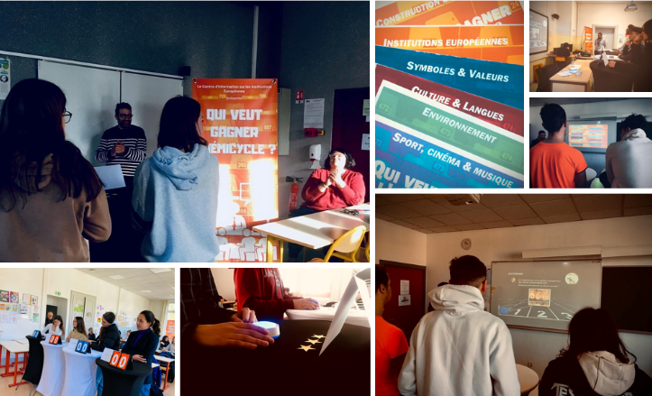
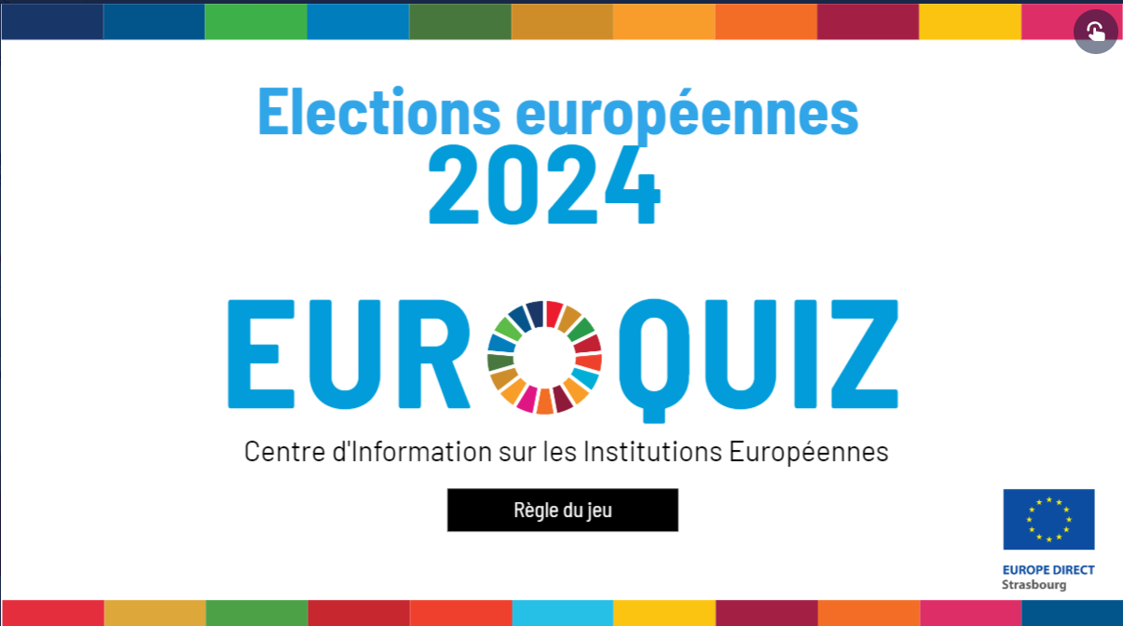

Projets 2024/2025
Qui veut gagner l’hémicycle ? Année 3
C’est un grand jeu de connaissances sur l’Europe qui mettra en compétition 13 classes de lycées dans un format pédagogique, ludique et participatif. Une finale au Conseil de l’Europe opposera les meilleurs élèves,
Date : Octobre à mai 2025
Public : Les classes de seconde et de première générales et professionnelles des lycées situés en Alsace.
Semaines européennes au collège
Organisation de semaines européennes dans les collèges en Alsace
Animations pédagogiques, expositions, jeu-concours, mise à disposition de documentation
Date : Janvier à juin 2025
Public : classes de 6ème à la 3ème
Euroquiz / élections européennes
Réalisation d’animations pédagogiques pour engager le public à voter aux élections européennes de juin 2024
Date : Novembre à mai 2024
Public : grand public
classes de Terminale et post-bac
Centre d’Information sur les Institutions Européennes

Slide 19



Propositions de partenariats
Intégrer le Club Europe pour
> Réaliser des animations pédagogiques pour différents publics
> Pour nous accompagner dans nos actions d’information sur les élections européennes
Réaliser un service civique
> Pour contribuer à l’information des jeunes sur les questions européennes
> 8 mois
Réaliser un stage
> Pour nous accompagner sur différents projets : Mois de l’Europe, élections européennes,…
> 2 mois
Centre d’Information sur les Institutions Européennes

Slide 20


Centre d’Information sur les Institutions Européennes
Merci pour votre
attention !
1 allée Kastner – 67000 Strasbourg Entrée du public :
8 rue Boecklin
www.strasbourg-europe.eu
ciie@strasbourg-europe.eu
Tél. : +33 (0)3 88 15 70 80
Centre d’Information sur les Institutions Européennes

Slide 21


Eurovoyageur
Un voyage au cœur de l’Europe
Une découverte de l’Union européenne à travers les symboles, l'histoire et la géographie
Un jeu de questions en équipes pour découvrir les traditions et les spécificités des 27 Etats membres
Réalisée dans les établissements scolaires alsaciens ou dans nos locaux
Durée de l’animation : 2h30
Eurovoyageur - détails
Les animations Eurovoyageur en 2024 :
287 animations scolaires pour 7 069 élèves
Centre d’Information sur les Institutions Européennes

Slide 22
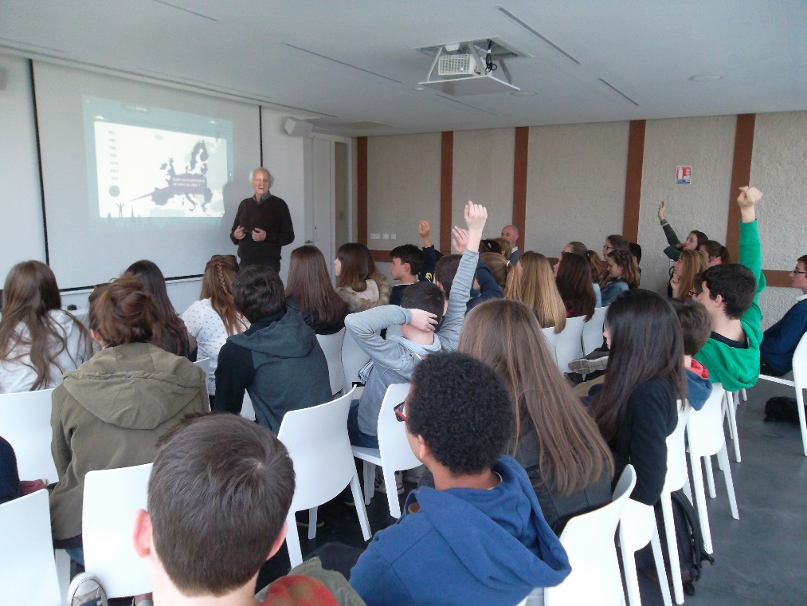
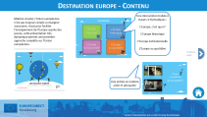
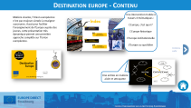
Destination Europe
Une présentation multimédia de l’Union européenne
Une présentation multimédia et interactive de l’Union européenne, son histoire, ses institutions et son impact dans le quotidien
Une présentation pour les collégiens et les lycéens
Réalisée dans les établissements scolaires alsaciens ou dans nos locaux
En français
Durée de l’animation : 1h30
Destination - détails
Les animations Destination Europe en 2024 :
22 interventions scolaires pour 590 élèves
Centre d’Information sur les Institutions Européennes

Slide 23
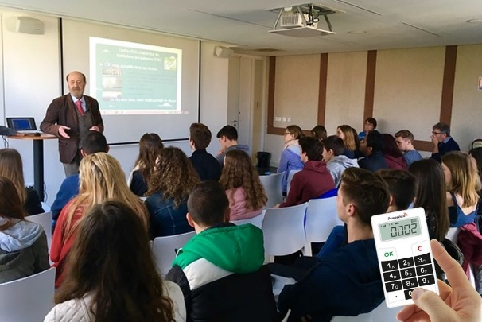

Europe et Nous
Comprendre et débattre sur l’Union européenne
“L’Europe et Nous “ est une séance de présentation et de débat sur l’Union européenne. L’objectif de cet atelier est de mieux faire comprendre le rôle, le fonctionnement de l’Union européenne et d’approfondir quelques concepts tels que la libre circulation des personnes.
Pour animer le débat, favoriser l’interactivité et permettre à chacun de donner son avis, l’intervenant s’appuie sur des boîtiers de vote électroniques qui permettent d’apprécier les connaissances des participants, et de recueillir leurs impressions.
Public : classes de lycéens
Localisation : dans les locaux du CIIE
Durée : 1h30
Langue : français
Les animations Europe et Nous en 2022 :
17 intervention scolaire pour 443 élèves
Centre d’Information sur les Institutions Européennes

Slide 24



Eurodéfi
Un jeu de connaissances sur l’Union européenne
Un jeu de connaissances sur l’Union européenne créé par 21 classes de collégiens français et allemands
300 questions
8 thématiques
En français, anglais, allemand
Durée du jeu : 1h à 1h30
Réalisé dans nos locaux ou emprunté par les établissements scolaires
Eurodéfi - détails
Les animations Destination Europe en 2024 :
40 interventions scolaires pour 909 élèves
Centre d’Information sur les Institutions Européennes

Slide 25



Euroquiz
S’informer de manière ludique sur l’Union européenne
Après une courte introduction, les élèves sont réunis en équipes autour d’une bâche. Chaque équipe est ensuite invitée à répondre à différentes questions sur l’Union européenne, ses institutions, ses politiques ou encore son impact dans la vie quotidienne.
Chaque question du jeu sera l’occasion pour l’animateur d’apporter des éclairages sur les différents sujets. Cette configuration permet à chaque personne de participer, de s’impliquer et de s’informer de manière ludique et interactive sur les questions européennes.
Public : classes de lycéens
Localisation : dans les locaux du CIIE
Durée : 1h30
Langue : français, allemand et anglais
Les animations Euroquiz en 2024 :
58 interventions scolaires pour 1 537 élèves
Euroquiz- détails
Centre d’Information sur les Institutions Européennes

Slide 26
Europe à la trace
Un jeu de piste dans le quartier européen de Strasbourg
Des questions ou énigmes devant chaque institution
En français, allemand, franco-allemand franco-anglais ou anglais
Différents parcours : enfants, adolescents, adultes, appli numérique izi.travel
Durée du parcours : 2h
Départ et arrivée : Lieu d’Europe
Les jeux de piste Europe à la trace en 2023 :
399 interventions scolaires pour 13 695 élèves
Centre d’Information sur les Institutions Européennes

Slide 27


L’Eurovoyageur - Contenu
La première partie :
L’histoire de la princesse Europe
Les symboles
La construction européenne
Les Etats membres de l’Union européenne
L’élargissement de l’Union européenne
L’Europe au quotidien
Le Jeu
4 équipes effectuent 4 questionnaires différents
Chaque bonne réponse donne droit à un point.
L’objectif est collectif : donner le plus de points à la classe.
La classe reçoit un diplôme pour sa participation à l’animation et au jeu : bronze, argent ou or en fonction du nombre de points collecté par la classe.
Centre d’Information sur les Institutions Européennes

Slide 28



L’Eurodéfi - Contenu
1 bâche de 3m x 3m
1 dé
des pions
300 questions en français, anglais et en allemand
Différents types de questions : mot mystère, quiz photos, questions à indices, pâte à modeler, dessin, mime, questions à choix multiple, …
7 thématiques : Personnages et personnalités, Culture et langues, Gastronomie, Divers, Union européenne, Histoire-géographie, Monuments et symboles
Centre d’Information sur les Institutions Européennes

Slide 29



Destination europe - Contenu
Une intervention traitée à travers 4 thématiques :
L’Europe, c’est quoi ?
L’Europe historique
L’Europe institutionnelle
L’Europe au quotidien
Matière vivante, l'Union européenne n'est pas toujours simple à enseigner aux jeunes. Aussi pour faciliter l'enseignement de l'Europe auprès des jeunes, cette présentation très dynamique permet une première approche complète sur l’Union européenne.
Contenu - suite
Une entrée en matière aisée et attrayante
Centre d’Information sur les Institutions Européennes

Slide 30




Destination europe - Contenu
Une intervention dynamique rythmée par un jeu de « questions – réponses » proposé au public tout au long de la présentation
Contenu - suite
Centre d’Information sur les Institutions Européennes

Slide 31


Destination europe - Contenu
La mobilité
L’environnement
La recherche
La jeunesse
Centre d’Information sur les Institutions Européennes

Slide 32









Euroquiz- Contenu
Chance
Institutions Européennes
Union européenne
L’Europe & moi
Divers
Personnalités
Centre d’Information sur les Institutions Européennes

Slide 33







Animations pédagogiques – statistiques 2024
518 groupes accueillis au Lieu d’Europe soit 16.720 élèves
En Alsace
Au Lieu d’Europe
Origine géographique groupes CIIE
291 animations dans les établissements soit
6.261 élèves
Centre d’Information sur les Institutions Européennes

Slide 34






Des animations pédagogiques
Ecoles
38%
Collèges
21%
Au Lieu d’Europe
en 2024
518 animations
16 720 élèves
Dans les établissements scolaires en 2023
291 animations
6 261 élèves
Lycées
27%
Autres
14%
Centre d’Information sur les Institutions Européennes

Slide 35




Le Lieu d’Europe
Le Lieu d’Europe est ouvert à tous, strasbourgeois ou touristes, petits ou grands, scolaires ou familles. Un programme d’animations propose des échanges, des débats, des rencontres avec des personnalités, des projections de films, des manifestations culturelles, des moments conviviaux, etc., sur des thématiques en rapport avec les questions européennes.
Le Lieu d’Europe accueille par ailleurs volontiers les manifestations des associations à vocation européenne en lien avec ses missions.
Centre d’Information sur les Institutions Européennes

Slide 36



Centre de ressources – statistiques 2024
Type de public
Origine géographique
Autres Pays 15%
Alsace
31%
France
36%
Allemagne
18%
31749 brochures diffusées.
2946 personnes accueillies et 482
réponses par courrier
Centre d’Information sur les Institutions Européennes

Slide 37



Club europe - Fonctionnement
→ Sélection des candidats
Toute personne ayant déposé sa candidature peut devenir membre du Club Europe.
Tous les nouveaux membres signent la Charte du Club Europe qui retrace les différents engagements des intervenants et du CIIE.
→ Formation des candidats
Les membres du Club Europe sont formés à un ou plusieurs outils pédagogiques.
→ Suivi des intervenants
Lors de chaque première intervention, un chargé de mission du CIIE accompagnera le nouvel intervenant pour l’assister et le conseiller. L’intervenant, si son évaluation est concluante, poursuivra les interventions de manière autonome. Dans le cas contraire, une deuxième intervention accompagnée sera organisée. Pour chaque intervention, les membres du Club Europe reçoivent deux fiches d’évaluation :
Une fiche intervenant – appréciation du bénévole quant à son intervention
Une fiche enseignant – retour de l’enseignant quant à l’intervention réalisée dans sa classe.
Fonctionnement - suite
Centre d’Information sur les Institutions Européennes

Slide 38


Club europe - Fonctionnement
→ Formalités d’intervention
Les demandes d’intervention sont traitées de la manière suivante :
→ Le CIIE :
réceptionne les demandes
recherche l’intervenant
confirme l’établissement et l’intervenant
→ L’intervenant :
signe sa confirmation et la retourne au CIIE avant l’intervention
vient chercher son matériel d’intervention au CIIE
se rend directement sur le lieu de l’intervention à la date fixée
Fonctionnement - suite
Centre d’Information sur les Institutions Européennes

Slide 39

Club europe - Fonctionnement
→ Indemnisations
Les intervenants interviennent à titre bénévole sur leur temps libre.
Sont pris en charge les frais de déplacement aller/retour pour se rendre sur le lieu d’intervention.
→ Vie du Club
Outre les conférence et animations scolaires, d’autres activités sont régulièrement proposées aux membres du Club intéressées : des stammtisch , des stands…
→ Site internet du CIIE
Sur le site internet du CIIE www.strasbourg-europe.eu un accès est réservé aux membres du Club Europe.
Centre d’Information sur les Institutions Européennes

